Slide 1

EBG战略主题和关键任务
季度复盘报告
25年3月·XX

Slide 2
“MTCV流程打造2.0”关键任务设计BSC图（年初是怎么想的）
关键任务规划-BSC图卡
一、关键任务名称： |  | MTCV流程打造2.0 |  | 二、支撑的战略主题： |  | 打造端到端业务流程 |  |  |  | 项目经理 |  | 黄海滨
三、关键任务期望达成的目标？ |  | 1、团队流程意识和文化提升：全员具备流程意识，管理者通过流程的优化来改善自己的业务，全员遵循流程做事，对流程有敬畏之心。 2、MTCV，主要业务梳理和调优完成，流程建成L5 3、主干稳定，末端灵活创新L6：一线作业人员，可以通过创新，百花齐放，形成最佳实践，然后固化L5、L6。 4、流程可以被稽查，被持续优化：有流程“稽查”来抓流程是否被严格执行。有流程绩效评估来看流程的好坏，对各段流程，持续优化迭代。 5、培养一批合格的流程PO，PC：流程PO为业务审视，梳理，调优，跑起来，达成业务目标付全责。流程PC，具备专业性，为流程固化，L5流程文件，流程试点，流程推行负全责。PO，PC角色到位、责权利明确，能切实担当起流程建设和持续优化的责任。 6、有流程建设和管理的流程，流程建设，推行，可视，可衡量，可管理。
关键任务三层面划分 |  | 24年当前三层面 |  | H3-2 探索试点 |  | 25年三层面目标 |  | H2推行 |  | 关键任务类型 |  | 主建
四、关键任务实施如何来衡量？
NO. |  |  | 关键任务实施的衡量指标 | 指标类型 | 指标计算公式 |  |  | 2025 |  | 2026 |  | 2027
1 |  |  | 60个MTCV子流程（业务）中建设到L5，进入到推行的个数 | 销售结果指标 | 通过推行评审的子流程的数量 建设到L5的标志：子流程都完成相关的流程说明文件1.0，并通过“推行批准”的评审发布。 |  |  | 60
六、子项目规划（为达成本战略目标需要设置的子项）:
NO. | 专项的描述：子项打算如何做？ |  |  |  |  |  | 支撑关键任务的子项目 |  | 子项衡量指标 |  | 子项项目经理 | 项目核心成员
1 | 建成L5：L2-L3流程完成L5流程设计、试点、推广到一线，跑起来 1、结果导向：明确每个业务流程的，业务流程绩效指标，基线和目标，25年以每个L3为管理对象，全力推进。 2、理清楚业务，业务跑得通，跑得顺：从业务流程绩效结果看，每个业务现状怎么跑的，有什么问题，如何调优，确保业务最合理的运转，并获得推行批准。这个要有业务梳理和优化的方法。对标杆学习的方法和资源的支撑。还需要抓好，业务梳理的KDP。 3、固化L5，L5的标志，业务应该怎么跑，关键活动怎么做，有明确的工作指导书。KCP（关键控制点）和KDP（关键评审点）如何操作，如何评审有清晰的规范要求，可以通过IT来承载。 4、先出V0.9版本，试推行，有“试推行策划”和验收，赋能作业人员，让大家遵从流程要求先跑起来，先基于流程开展业务，再做进一步的调优。 5、1.0版本，全面推行，有“流程推行实施规划”，赋能各角色，让大家开始遵从流程开展业务，抓住KCP，KDP，有被执行，开展流程审计。 6、建立流程建设和管理的流程，流程建设的评审点，控制点要执行起来。流程建设进展，要可视，可衡量，可管理。 7、L2业务流程，25年做流程建设立项，明确每条L3流程的建设规划，以变革项目管理方式，有效管理起来。 |  |  |  |  |  | 流程建成L5，跑起来 |  | 1、Q1发布V0.9版本的子流程，40个 2、Q2发布V1.0版本的子流程，50个 3、Q3发布1.N版本迭代，20个 |  | 书立 | PC，PO
2 | PO/PC选育留： 1、各级PO/PC的选育留，L2PO为业务主官，L3PO，由L2PO挑选“优秀的业务专家”。建立各级PO，PC，项目组成员的角色澄清，责权利，评价，激励机制。确保流程参与人的意愿、动力和荣誉感。季度，年度对做出突出贡献的PO，设置大奖励。 2、导入流程建设的方法论，锁定业务流程绩效指标，以结果为导向，促进PO，对业务改善担责的角色转变，培养PO业务梳理，定位问题，改善业务，并通过固化业务流程，推行业务流程来达成业务绩效指标的能力。 3、建立流程建设的专业支撑团队，辅助流程PO开展流程建设和管理。 4、打造部门的流程文化，提升全员的流程遵从和敬畏的意识。包含：全流程意识、以客户为中心的意识、团队协同意识、效率意识、创新意识等。 |  |  |  |  |  | PO/PC选育留 |  | 1、合格L2-PO的占比:70%（对PO的流程工作的评价7分以上） 2、合格PC的占比：70%（L2的PO对PC的满意度评价7分以上） |  | 海滨 | 韩闯，于梦
3 | 推进岗位标准化持续改善： 1、确保优秀实践认证的目标责任到人，责任到部门，切实落地。 2、联合各岗位教练，成立专项组，管理和指导一线管理者把工时分析和人效分析持续开展起来。 3、联合公司岗标教练，给一线管理者持续赋能，培训方法、分享公司认可的优秀实践。 流程落岗标： 1、确保流程工作在岗位任务中有承接设计：流程推行批准后，从流程组搜集对各岗位要执行任务的需求，组织岗位的标准化教练对齐需求，审视在目前的职责任务中是否已经要求到位，如果有缺失，需要重构职责任务，跟业务主管一起在部门内发布推行，进行必要的培训赋能 2、确保各岗位人员投入足够的时间在执行核心任务：开展关键岗位的工时分析，组织教练审视一线执行者是否投入了足够的时间执行关键任务和更新后的任务，识别出问题，跟业务主管一起制定改善计划推进改善，确保各岗位员工投入足够的时间做正确的事情 3、确保各岗位人员在关键任务上能做到预期的业务结果：开展关键岗位的人效分析，组织教练审视一线执行者在关键任务上的执行结果是否达到预期，有差距原因是什么，从流程设计、赋能、执行的角度来看要如何改善，推进流程优化，推进业务主管做业务改善 |  |  |  |  |  | 落实岗位工作标准化 |  | 1、通过公司评审的岗位标准化优秀实践案例，30个。 2、通过部门评审的流程落岗标职责任务卡的岗位：20个岗位 |  | 隋媛 | 张起强、余育淦、刘海波、马勇、叶永军、李炳泉、林东
项目的关键成功要素 |  |  |  |  |  |  | 项目所需的资源/可能的风险
1、PO：选择最合适的流程PO和团队成员，能够有投入，有价值贡献。 2、PC：有专业，强有力的流程专家支撑。 3、全员流程意识和文化的形成 4、流程建设可以被管理，可视化，可管理、可评价 |  |  |  |  |  |  | 资源： 1、计划引进标杆经验所需的专家费、咨询费 2、流程优化改善的优秀创新实践的奖励 3、优秀流程建设者，项目组成员，评选优秀，流程能力培训费用 风险：暂无。

Slide 3
“MTCV流程打造2.0”关键任务Q1目标达成情况
序号 | 关键任务 | 年度目标 | Q1目标（累计） | Q1目标达成结果 | M3里程碑 | M3里程碑达成情况 | Q1整体评价
1 | MTCV流程打造2.0
序号 | 子项 | 子项年度目标 | Q1目标（累计） | Q1目标达成结果 | M3里程碑/行动计划 | M3里程碑/行动计划达成情况 | Q1整体评价
1 | 流程建成L5，跑起来 | 通过推行评审的L3子流程的总数量（累计）：60个 | 通过推行评审的子流程的数量：V0.9版本发布，累计40个 | 完成40条L3子流程V0.9版本评审与发布；其中ML,MO,OR,SEC,SD,ITR均已完成完整L2评审与发布，进入推行阶段 | 完成40条L3流程V0.9版本评审 | 按计划完成40条L3 流程V0.9版本的评审
2 | PO/PC选育留 |  | 合格L2-PO的占比（对PO的流程工作的评价7分以上）50% 合格PC的占比（L2的PO对PC的满意度评价7分以上）60%
3 | 落实岗位工作标准化 |  | 优秀实践案例个数2个

Slide 4
沙书立
赵波
子项一：流程建成L5，跑起来

Slide 5
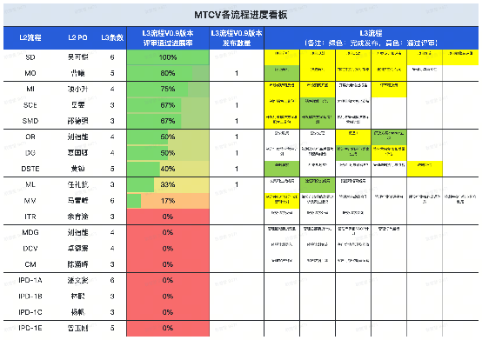
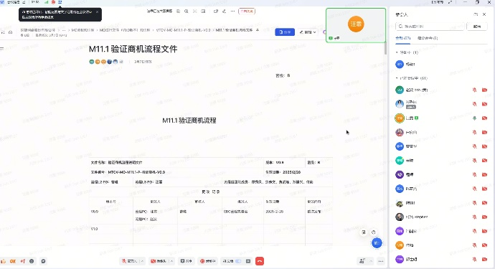
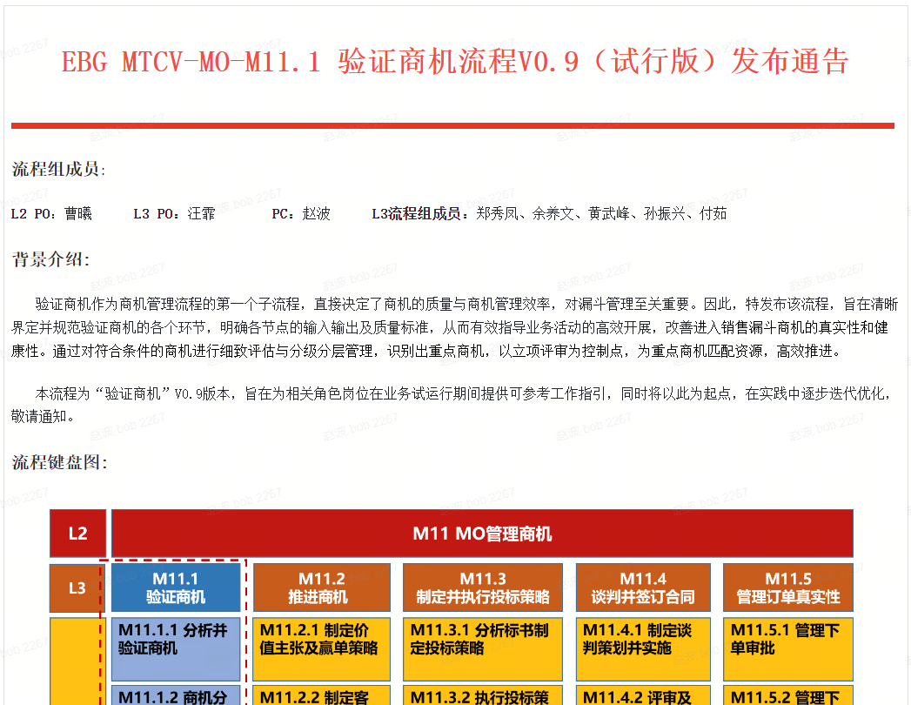
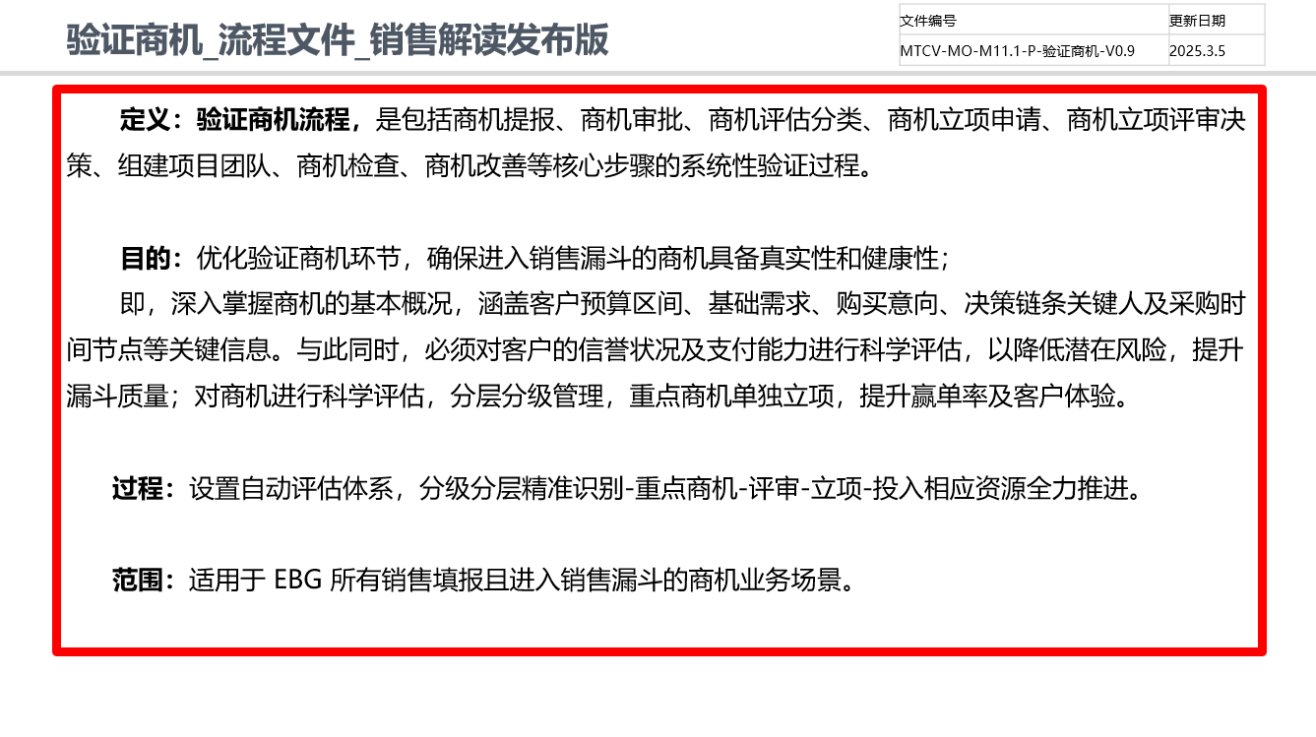
沙书立
赵波
“流程建成L5，跑起来”子项目目标分析
Q1的目标回顾：
完成累计40条L3子流程V0.9版本的推行、评审及发布工作。
Q1的目标达成情况分析
各条战线齐头并进
L2流程 | L2 PO | L3条数 | L3流程V0.9版本评审通过数及进展率 | L3流程V0.9版本发布数 | 推行培训
SD | 吴可恺 | 6 | 6（100%） | 0
MO | 曹曦 | 5 | 5（100%） | 2 | 1
MI | 项小升 | 4
DSTE | 黄镇 | 5
SCE | 岳雯 | 3
ML | 任礼抗 | 3
SMD | 邵德强 | 3
OR | 刘福能 | 4
DG | 夏国卿 | 4
MM | 马雪峰 | 6
ITR | 余育淦 | 3
MDG | 刘福能 | 4
DCV | 卓德震 | 4
CM | 陈涌晖 | 3
小计 | 14
流程建设周进度看板
区域经理推行培训会
流程发布邮件
推行版培训PPT

Slide 6
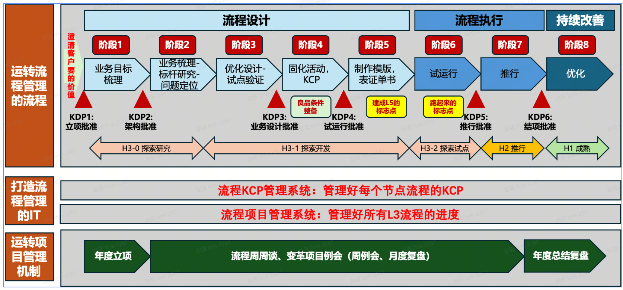
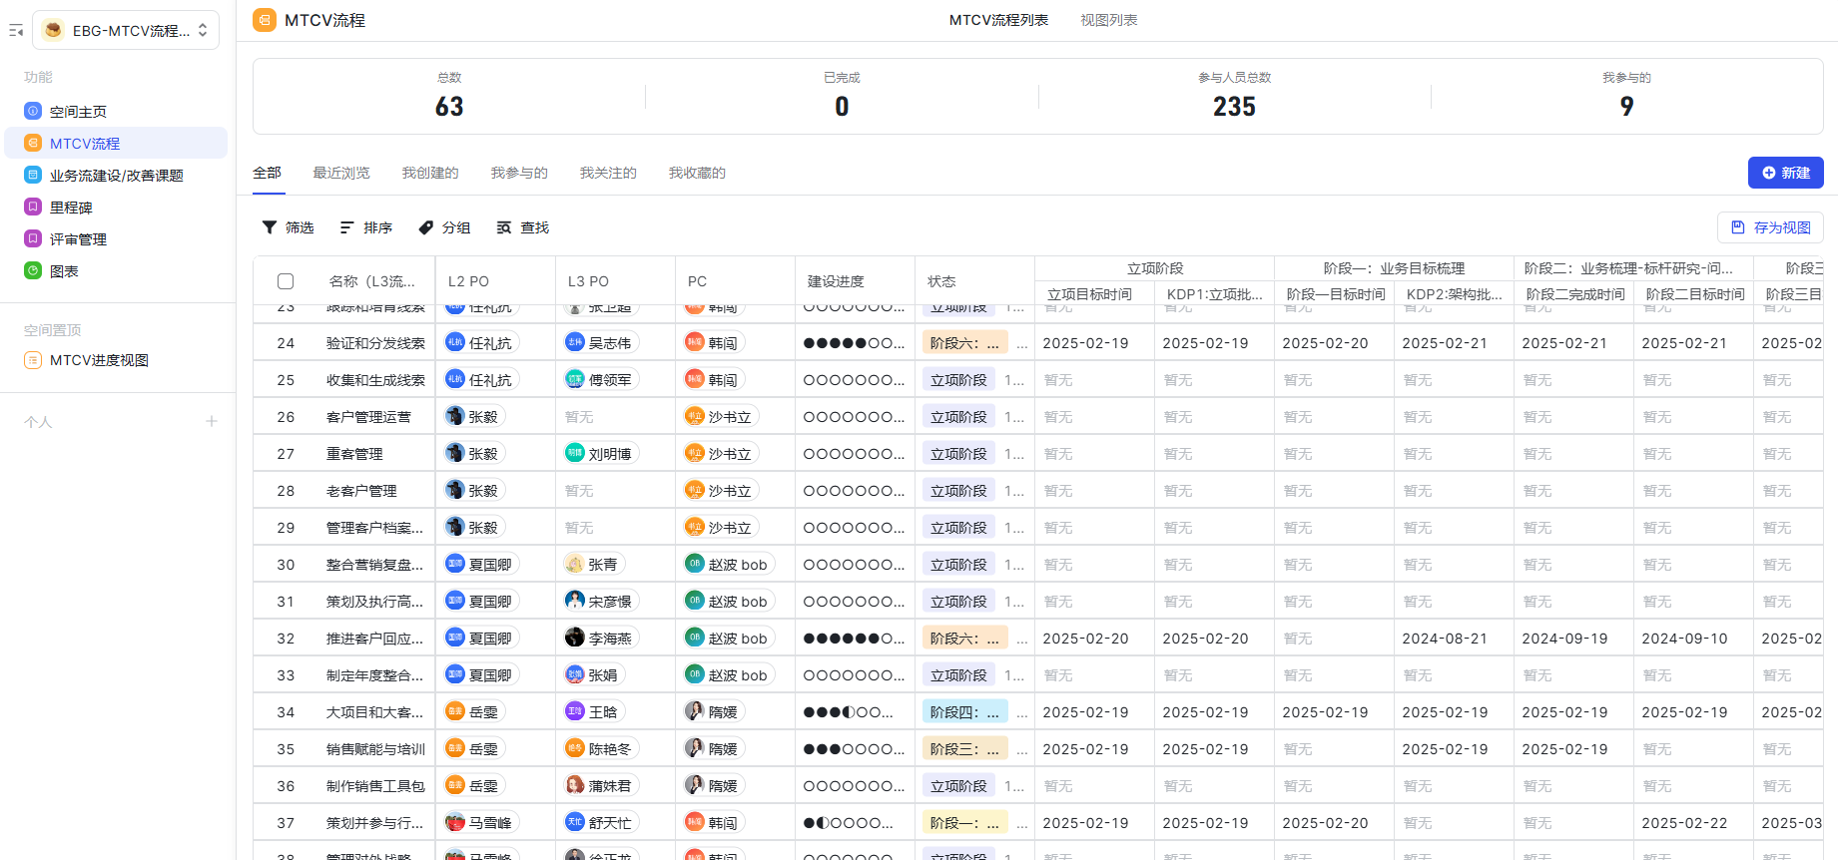
“流程建成L5，跑起来”子项目-关键举措成效，沉淀的经验和方法
关键举措：
建立流程管理的流程和机制
打造流程管理的IT系统
经验和方法：
流程管理优化： 构建系统化流程管理机制，明确目标→拆解里程碑（倒推）→审批→闭环推进，确保流程合规高效落地。
IT系统赋能： 开发数字化IT系统，实现流程全周期电子留痕与实时监控，提升管理效能。
成效：
流程+IT系统的协同效应：
流程提供管理框架，确保流程科学性；IT系统作为执行载体，提升效率与可控性。两者结合可形成“设计-执行-优化”闭环。

Slide 7
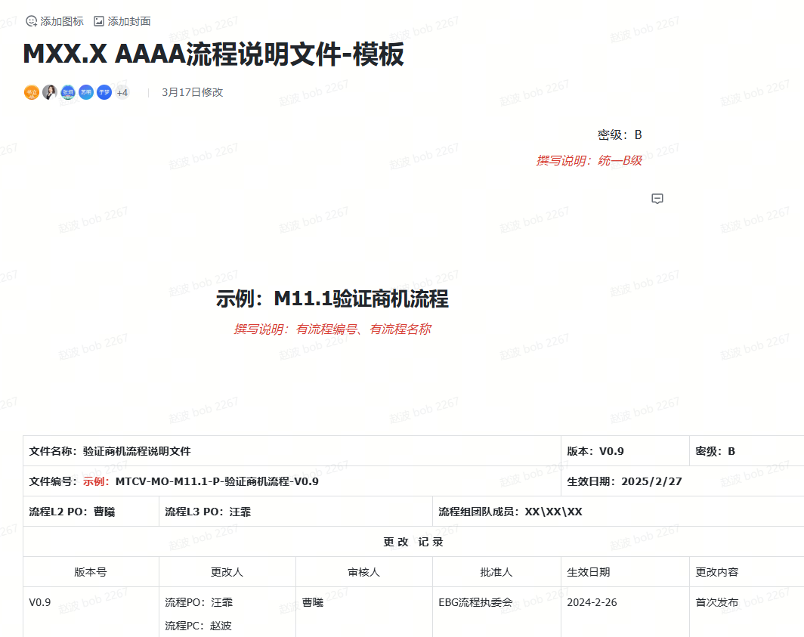
“流程建成L5，跑起来”子项目-关键举措成效，沉淀的经验和方法
关键举措：
制定V0.9版本的标准（七件套）
明确质量规范
1、流程构架卡（L2/L3）
2、流程图
3、流程说明-表征单书
4、KCP/KDP指导书
明确定义流程；阐述流程目的；确定流程责任人；说明流程输入、输出及标准；明确流程绩效指标；
包括键盘图、L2流程图、L3示意图、L3/L4流程泳道图等关键内容，结构化逻辑化的说明流程各个关键环节和活动。
对流程的每一个活动进行详细说明，明确输入、输出及标准，并提供复杂活动的指导书及相关表证单书。
对流程中涉及的关键控制点与关键决策点做重点阐述，明确关键控制举措，决策依据，决策机制等。
5、良品条件
6、流程运转机制文件
7、IT系统要求
确定流程关键活动的输出标准以达到流程下一步骤的良品条件，对跨组织，跨流程的接口做出清晰定义和说明。
明确流程运转机制，确保流程能够按照计划推行落地执行。
基于对流程的梳理，明确改善流程所需的IT系统要求，供IT部门进行进一步分析并设计IT系统功能对流程进行支撑。
明确件套交付标准和要求：
文档结构
流程卡填写要求
流程图统一画法
内容填写规范
KCP/KDP标识方式
经验和方法：
通过对流程V0.9版本的标准七件套的制定，明确质量规范，统一流程建设交付内容及交付标准，提高交付物质量，确保流程满足执行推行条件。
成效：
所有流程按照标准进行交付，提升了流程交付物的质量，提高了流程推进的效率。

Slide 8
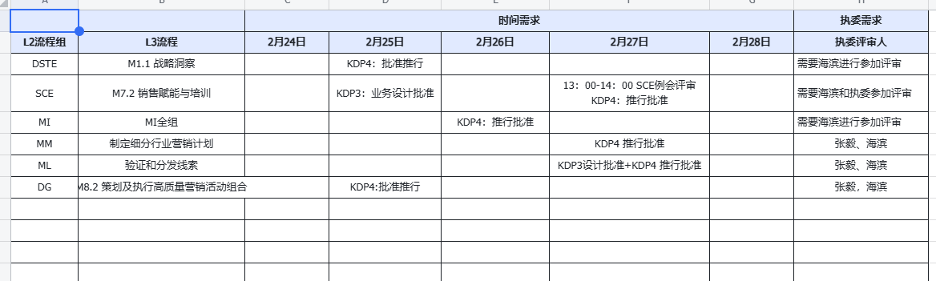
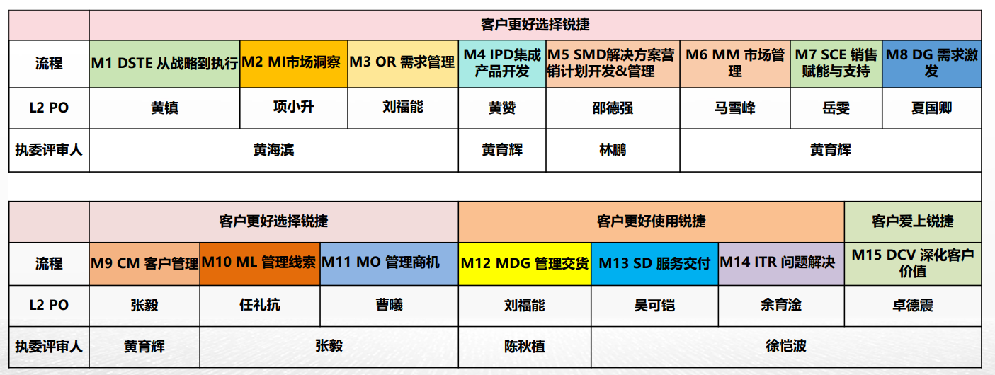
“流程建成L5，跑起来”子项目-关键举措成效，沉淀的经验和方法
关键举措：
周周谈（每周组织和执委的业务评审/质量评审）
每周评审日历
评审执委安排
经验和方法：
每周确定好需要业务评审的流程，提前协调好PO/执委时间，确保每一条流程都通过严格的评审后才能进行下一步工作。
成效：
每条发布的流程都是PO/执委评审达成共识的，确保业务方向正确，内容规范，可操作。

Slide 9
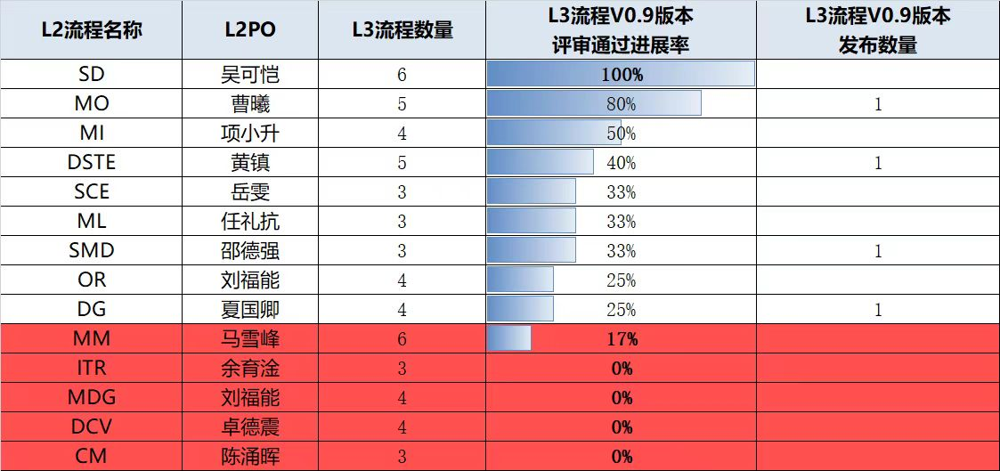
“流程建成L5，跑起来”子项目-关键举措成效，沉淀的经验和方法
关键举措：
建立流程建设看板稳步压进
鼓励进度好的先进流程工作组继续加油
提醒进度不太好的流程工作组加快进度
提醒没有进展的流程工作组，是否有难度和挑战，是否需要帮助。
经验和方法：
建设流程进度看板，每周跟踪进度，确保流程推进按计划开展。
成效：
看板进度的展示有效的为PC/PO及执委提供了明确的进度数据，明确问题和卡点，主动协调资源解决，流程工作组利出一孔，齐心协力推动流程建设工作。

Slide 10
“流程建成L5，跑起来”子项目-关键举措成效，沉淀的经验和方法
Q1的关键行动回顾：
关键举措是什么：建立流程管理的流程并IT化（八阶段六评审-IT系统）、制定V0.9版本的标准（七件套）及质量规范、周周谈（每周组织和执委的业务评审/质量评审）、建立流程建设看板稳步压进
成效是什么：XXX
说明：请图文结合体现
每个关键举措一页，可以分给韩闯写1-2页
经验和方法：XXX

Slide 11
沙书立负责
“流程建成L5，跑起来”子项1—Q2目标和行动计划
流程建成L5，跑起来 | M4 | M5 | M6
要解决的关键问题
子项目标分解
子项里程碑 | 完成380个客户覆盖（4.30） 建立1个样板客户，NPS≥70%（6.27） | EDN漏斗内项目100个（5.29） 建立2个样板客户，NPS≥70%（6.27） | EDN漏斗内项目150个（6.27） 建立3个样板客户，NPS≥70%（6.27）
关键行动计划和交付 | 一、EDN价值直达 1、每个区域每周25个客户开展高质量技术交流，完成380个客户覆盖。 2、举行EDN PMF复盘会，推动EDN产品方案精 3、每个区域挖掘老客户项目机会，展开多次技术交流，构建企金漏斗内项目50个（企业30个，金融20个） 4、启动EDN数字营销计划，双周推送价值软文，客户故事小视频等，快速价值营销 二、EDN价值深化 1、每周开展金种子进展晾晒，推动选定一线及渠道30%获得EDN上岗证； 2、持续开展价值共识和价值交付。完成1个客户DCV行动验证，识别问题推动修订； 3、建设1个可参观的EDN样板 | 一、EDN价值直达 1、每个区域针对有项目机会的老客户展开多次技术交流，构建企金漏斗内项目100个（企业60个，金融40个） 2、金融举行一场大行带体系内小行的圈子活动，加速价值认可效率 3、持续EDN数字营销计划，双周推送价值软文，客户故事小视频等，快速价值营销 二、EDN价值深化 1、每周开展金种子进展晾晒，推动选定一线及渠道40%获得EDN上岗证； 2、持续开展价值共识和价值交付；完成2个客户DCV行动验证，识别问题推动修订； 3、建设2个可参观的EDN样板 | 一、EDN价值直达 1、每个区域针对有项目机会的老客户展开推优交流，构建企金漏斗内项目150个（企业90个，金融60个） 2、建设3个可供全国参观的EDN样板，举行EDN 1.X版本发布会，邀请样板客户站台，加速价值认可效率 3、持续EDN数字营销计划，双周推送价值软文，客户故事小视频等，快速价值营销。 二、EDN价值深化 1、每周开展金种子进展晾晒，推动选定一线及渠道50%获得EDN上岗证； 2、持续开展价值共识和价值交付；完成3个客户DCV行动验证，输出《EDN USE CASE交付指导》 3、建设3个可参观的EDN样板

Slide 12
沙书立
于梦
子项二： PO/PC选育留

Slide 13
说明：请图文结合体现
PO/PC选育留 子项目目标分析
Q1的目标回顾：
Q1的目标达成情况分析：
说明：

Slide 14
PO/PC选育留 子项目-
人员现状-凸显变化
金种子PK赛的激励
看到的问题是什么？
对策是什么？
结论——确保流程建设的人员从投入到能力都是最合理的
CM的调整、MI的换人
PC的优化
人的育，看到什么问题（不专业、不统一）
标准统一
L3 PO培训课件的输出、培训
说明：请图文结合体现

Slide 15
沙书立
于梦
PO/PC选育留子项2——目标和行动计划
EDN上顶大型园区破格局 | M4 | M5 | M6
要解决的关键问题
子项目标分解
子项里程碑 | 完成380个客户覆盖（4.30） 建立1个样板客户，NPS≥70%（6.27） | EDN漏斗内项目100个（5.29） 建立2个样板客户，NPS≥70%（6.27） | EDN漏斗内项目150个（6.27） 建立3个样板客户，NPS≥70%（6.27）
关键行动计划和交付 | 一、EDN价值直达 1、每个区域每周25个客户开展高质量技术交流，完成380个客户覆盖。 2、举行EDN PMF复盘会，推动EDN产品方案精 3、每个区域挖掘老客户项目机会，展开多次技术交流，构建企金漏斗内项目50个（企业30个，金融20个） 4、启动EDN数字营销计划，双周推送价值软文，客户故事小视频等，快速价值营销 二、EDN价值深化 1、每周开展金种子进展晾晒，推动选定一线及渠道30%获得EDN上岗证； 2、持续开展价值共识和价值交付。完成1个客户DCV行动验证，识别问题推动修订； 3、建设1个可参观的EDN样板 | 一、EDN价值直达 1、每个区域针对有项目机会的老客户展开多次技术交流，构建企金漏斗内项目100个（企业60个，金融40个） 2、金融举行一场大行带体系内小行的圈子活动，加速价值认可效率 3、持续EDN数字营销计划，双周推送价值软文，客户故事小视频等，快速价值营销 二、EDN价值深化 1、每周开展金种子进展晾晒，推动选定一线及渠道40%获得EDN上岗证； 2、持续开展价值共识和价值交付；完成2个客户DCV行动验证，识别问题推动修订； 3、建设2个可参观的EDN样板 | 一、EDN价值直达 1、每个区域针对有项目机会的老客户展开推优交流，构建企金漏斗内项目150个（企业90个，金融60个） 2、建设3个可供全国参观的EDN样板，举行EDN 1.X版本发布会，邀请样板客户站台，加速价值认可效率 3、持续EDN数字营销计划，双周推送价值软文，客户故事小视频等，快速价值营销。 二、EDN价值深化 1、每周开展金种子进展晾晒，推动选定一线及渠道50%获得EDN上岗证； 2、持续开展价值共识和价值交付；完成3个客户DCV行动验证，输出《EDN USE CASE交付指导》 3、建设3个可参观的EDN样板

Slide 16
隋媛
子项三：落实岗位工作标准化

Slide 17
隋媛
落实岗位工作标准化 子项目目标分析
Q1的目标回顾：
说明：请图文结合体现
Q1的目标达成情况分析：

Slide 18
隋媛
负责
落实岗位工作标准化子项目-关键举措及成效，沉淀的经验和方法
关键举措是什么：XXX
说明：请图文结合体现
成效是什么：XXX
经验和方法：XXX

Slide 19
隋媛
落实岗位工作标准化—Q2目标和行动计划
EDN上顶大型园区破格局 | M4 | M5 | M6
要解决的关键问题
子项目标分解
子项里程碑 | 完成380个客户覆盖（4.30） 建立1个样板客户，NPS≥70%（6.27） | EDN漏斗内项目100个（5.29） 建立2个样板客户，NPS≥70%（6.27） | EDN漏斗内项目150个（6.27） 建立3个样板客户，NPS≥70%（6.27）
关键行动计划和交付 | 一、EDN价值直达 1、每个区域每周25个客户开展高质量技术交流，完成380个客户覆盖。 2、举行EDN PMF复盘会，推动EDN产品方案精 3、每个区域挖掘老客户项目机会，展开多次技术交流，构建企金漏斗内项目50个（企业30个，金融20个） 4、启动EDN数字营销计划，双周推送价值软文，客户故事小视频等，快速价值营销 二、EDN价值深化 1、每周开展金种子进展晾晒，推动选定一线及渠道30%获得EDN上岗证； 2、持续开展价值共识和价值交付。完成1个客户DCV行动验证，识别问题推动修订； 3、建设1个可参观的EDN样板 | 一、EDN价值直达 1、每个区域针对有项目机会的老客户展开多次技术交流，构建企金漏斗内项目100个（企业60个，金融40个） 2、金融举行一场大行带体系内小行的圈子活动，加速价值认可效率 3、持续EDN数字营销计划，双周推送价值软文，客户故事小视频等，快速价值营销 二、EDN价值深化 1、每周开展金种子进展晾晒，推动选定一线及渠道40%获得EDN上岗证； 2、持续开展价值共识和价值交付；完成2个客户DCV行动验证，识别问题推动修订； 3、建设2个可参观的EDN样板 | 一、EDN价值直达 1、每个区域针对有项目机会的老客户展开推优交流，构建企金漏斗内项目150个（企业90个，金融60个） 2、建设3个可供全国参观的EDN样板，举行EDN 1.X版本发布会，邀请样板客户站台，加速价值认可效率 3、持续EDN数字营销计划，双周推送价值软文，客户故事小视频等，快速价值营销。 二、EDN价值深化 1、每周开展金种子进展晾晒，推动选定一线及渠道50%获得EDN上岗证； 2、持续开展价值共识和价值交付；完成3个客户DCV行动验证，输出《EDN USE CASE交付指导》 3、建设3个可参观的EDN样板

Slide 20
沙书立
赵波
“MTCV流程打造2.0”关键任务-Q1季度执行反思
目标是否达成？
好的地方在哪里？
哪里需要加强？
哪里还有不足？追赶策略设计

Slide 21
沙书立
赵波
“MTCV流程打造2.0”关键任务-绩效改善课题A3（3个以内）
项目名称（改善课题） | 项目名称：提升/降低/改善（解决什么课题）
负责人
预估项目周期（X个月）
背景 （体现影响&价值） | 背景往往是我们用眼睛看到的差距信息，而不是真正的问题 为什么要做这个课题？有什么差距，这个差距有什么影响（对内外客户、对组织战略、对自身业务），解决后带来什么价值（对公司对客户的帮助或提升）？用事实和数据说话！ PS：若有相关图表可另外增加sheet补充
支援团队（协同解决问题的团队）
现状 （找到问题） | •先定分析逻辑思路，目的是全面分析，不遗漏 •到现场，指：数据、流程、员工工作现场，杜绝经验主义 PS：若有相关图表可另外增sheet补充 最终总结问题是什么：问题是理想与现实的差距
课题目标 | 目标 | 实际达成情况（下一月再写）
 | •符合SMART原则
原因分析 （找到根因） | •对每一个问题进行分析 •到现场，指：员工工作现场，杜绝经验主义 •刨根问到底，到可以制定对策为止 PS：若有相关图表可另外增sheet补充
制定对策 （找到对策） | 对策列表 | 对策有效性评估（下一月再写）
 | 1、 2、
行动计划 | 行动计划 | 计划进展总结（下一月再写）
 | 1、 2、 3、

Slide 22
沙书立
赵波
“MTCV流程打造2.0”—Q2目标分解
关键任务目标值 | 目标权重 | 4月 | 5月 | 6月
园区网销量 | 40% | 累计3.5亿 | 累计5亿 | 累计7.5亿
园区网个数 | 60% | 累计170 | 累计200 | 累计350
关键任务里程碑

